Slide 1
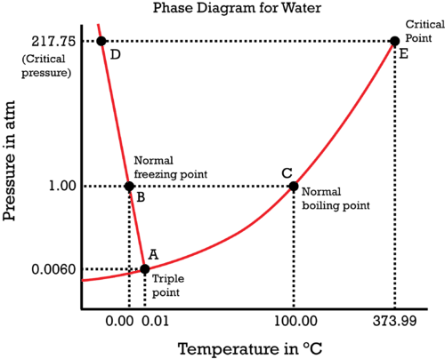
Homework Set #1 Final 17/3/2 20160578 신소재공학과
최태민
강의실의 온도를 약 20°C라고 보고, 수증기압이 외부와 비슷할 경우, H20는 기체 상태가 가장 안정할 것이다. (강의실에 물을 놓아두면 증발함에서 기체가 가장 안정한 상태임을 확인할 수 있음)
높은 산에서는 기압이 내려가기 때문에 끓는점이 Normal boiling point보다 낮게 형성된다. 그러한 상태에서 밥을 짓게
되면 밥은 설익게 되며, 이러한 현상을 막기위해선 인위적으로
밥을 짓는 용기의 내부압력을 증가 시키면 되는데, 그 방법으로
용기의 뚜껑 위에 무거운 물체를 올리는 방법이 있다.
자동차의 유리창에 김이 서리는 이유는 차 내부의 온도보다 외부로 인해 차가운 유리창 부근의 온도가 낮아 유리창에서 수증기가 액화하기 때문이다. 이 때 에어컨을 틀게 되면 차가운 에어컨 바람 때문에 에어컨 부근에서 수증기가 액화하게 되고, 상대적으로 수증기압이 내려가면서 차가운 유리창 부근에서 액화될 수증기가 적어져 김이 사라지게 된다.
20°C, 1atm

